Slide 1
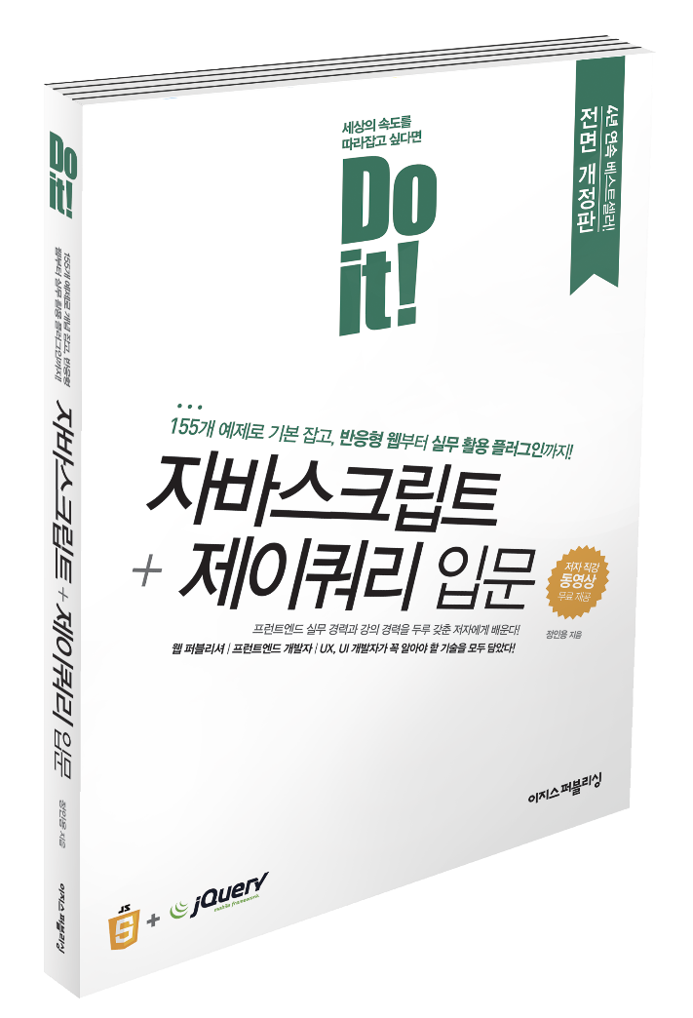
10장 제이쿼리 플러그인

Slide 2
10-1 제이쿼리 플러그인이란?

Slide 3
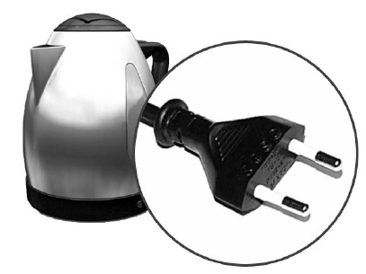
제이쿼리 플러그인이란?
플러그인

Slide 4
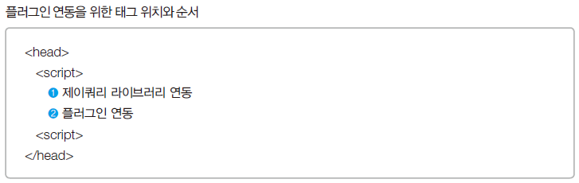
제이쿼리 플러그인 연동

Slide 5
10-2 제이쿼리 UI 플러그인 활용하기

Slide 6
제이쿼리 UI 플러그인
사용자 환경(UI)을 개발하는 데
매우 유용한 메서드를 제공하는 플러그인
http://jqueryui.com/

Slide 7
10-3 bxSlider 플러그인 활용하기

Slide 8
제이쿼리 UI 플러그인
사용자 환경(UI)을 개발하는 데
매우 유용한 메서드를 제공하는 플러그인
http://jqueryui.com/

Slide 9
10-4 jquery-cookie
플러그인 활용하기

Slide 10
jquery-cookie 플러그인
간편하게 쿠키(cookie)를 생성하고
쿠키 만료일을 설정할 수 있는 플러그인
https://cdnjs.com/에서 ‘jquery-cookie’ 검색

Slide 11
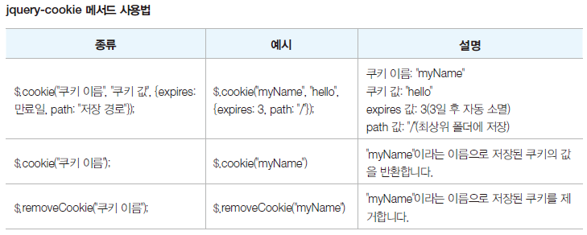
jquery-cookie 메서드

Slide 12
10-5 플러그인 직접 제작하기

Slide 13
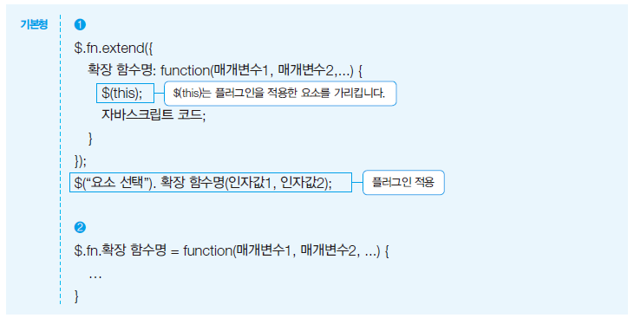
플러그인 제작을 위한 $.fn.extend( ) 메서드

Slide 14
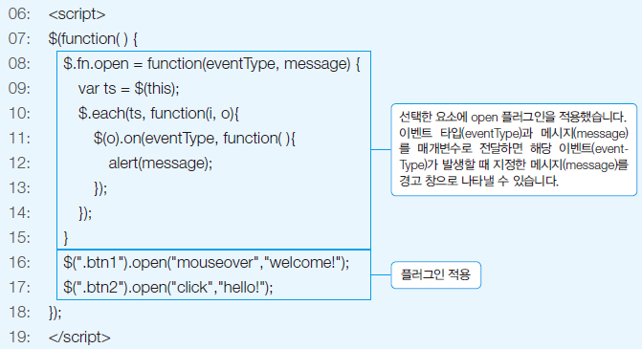
간단한 플러그인 제작하기

